Slide 1


Муниципальное общеобразовательное учреждение Зазерская средняя общеобразовательная школа
Районный этап областного конкурса музеев
“Хранители
воинской славы”
«Экспозиция в музее , посвященная периоду
Великой Отечественной войны
1941-1945г.г.»
Авторы: Самсонова Надежда Алексеевна
Мышанская Светлана Владимировна
- 2010 год-

Slide 2
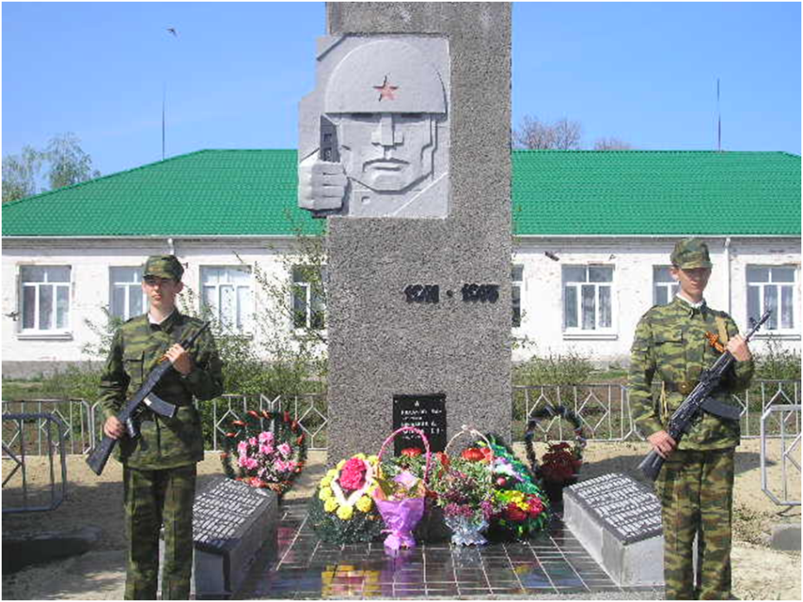
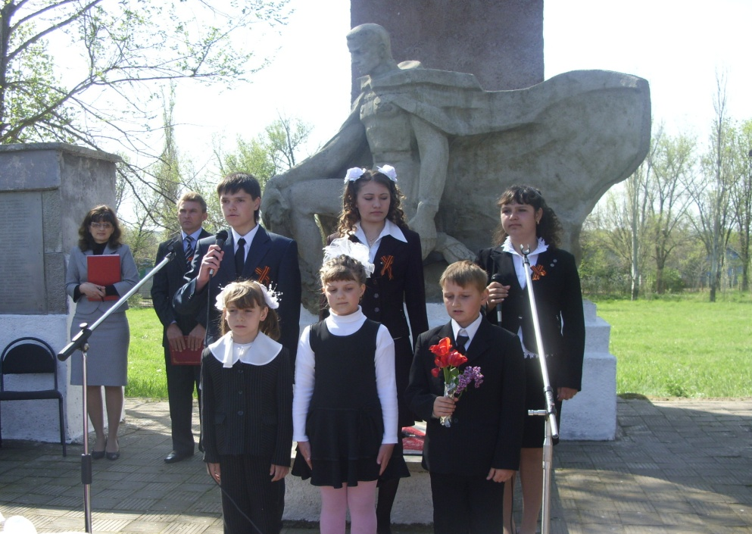
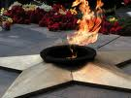
65 лет минуло со дня завершения долгой, кровопролитной, стоившей Советскому народу более 20 миллионов жизней,
Великой Отечественной войны.
Не обошла стороной война и наш Донской край.
Ушли в прошлое грозовые дни и ночи. Но живет в сердцах людей ПАМЯТЬ о защитниках нашей Родины.
Братская могила Мемориал «Никто не забыт ничто не забыто»

Slide 3
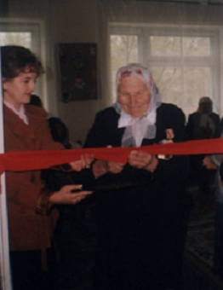
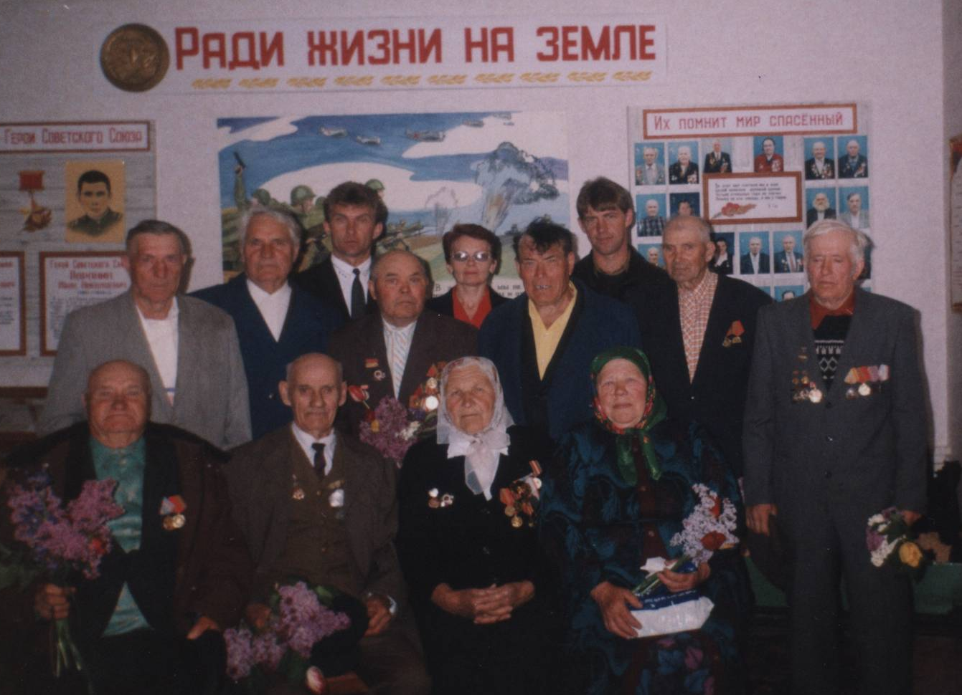
Исторический музей МОУ Зазерская СОШ был открыт 8 мая 2000г. в канун 55-й годовщины Победы в Великой Отечественной войне
1941 – 1945г.
Право перерезать ленту было предоставлено ветерану Великой Отечественной войны и педагогического труда Оброткиной Розе Тихоновне.
Почётными гостями
этого мероприятия были участники Великой Отечественной войны.

Slide 4
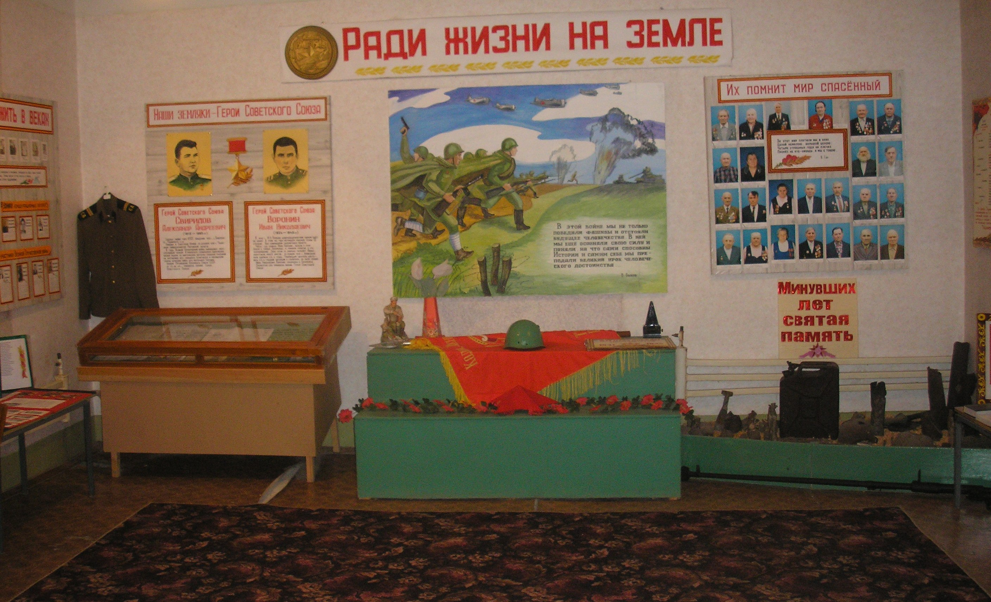
РАЗДЕЛ МУЗЕЯ «РАДИ ЖИЗНИ НА ЗЕМЛЕ» ИМЕЕТ ГЛАВНУЮ ЦЕЛЬ: ВОСПИТАНИЕ СОЗНАТЕЛЬНОЙ ЛЮБВИ К РОДИНЕ, УВАЖЕННИЯ К ИСТОРИЧЕСКОМУ ПРОШЛОМУ СВОЕГО НАРОДА НА ПРИМЕРЕ ПОДВИГОВ, СОВЕРШЕННЫХ В ГОДЫ ВЕЛИКОЙ ОТЕЧЕСТВЕННОЙ ВОЙНЫ.

Slide 5
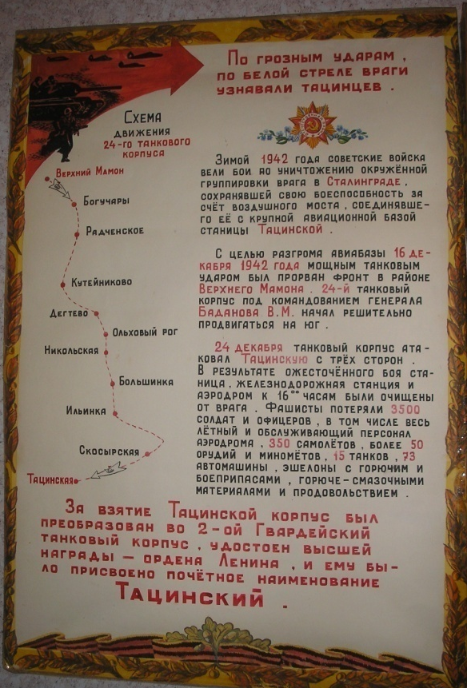
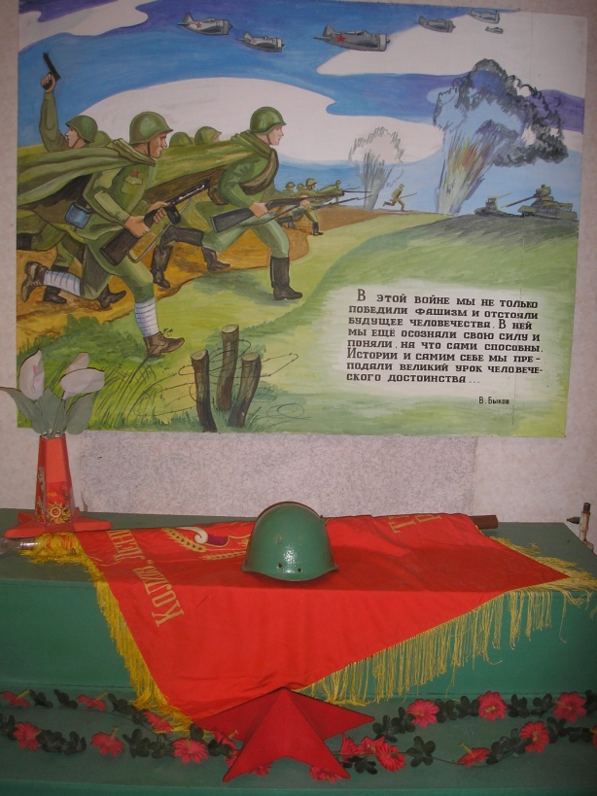
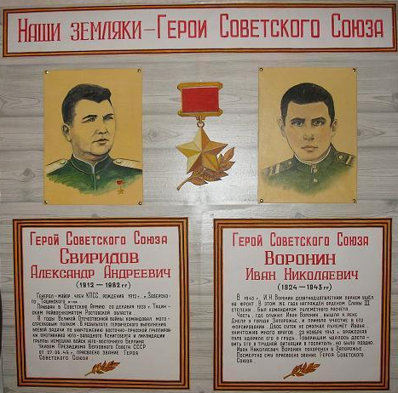
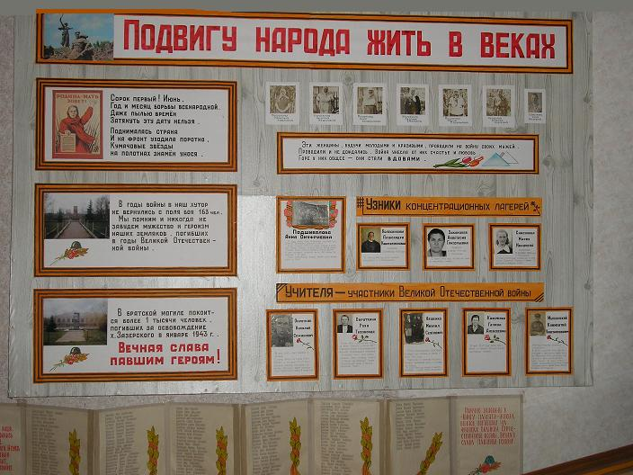
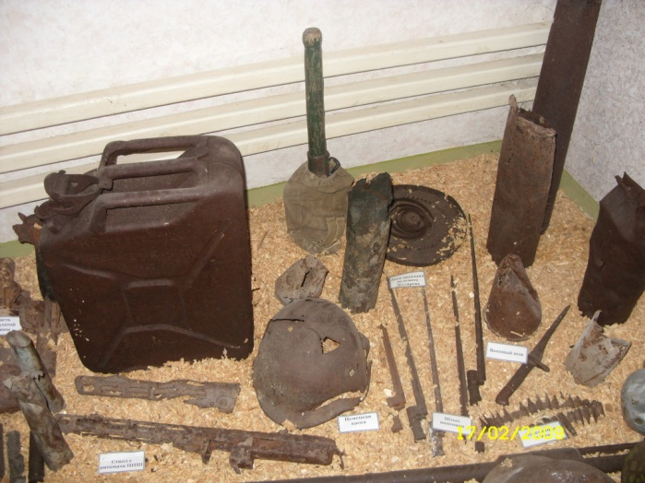
В разделе
Боевой Славы
«Ради жизни на Земле» находятся стенды, экспозиция и выставка предметов военного времени

Slide 6
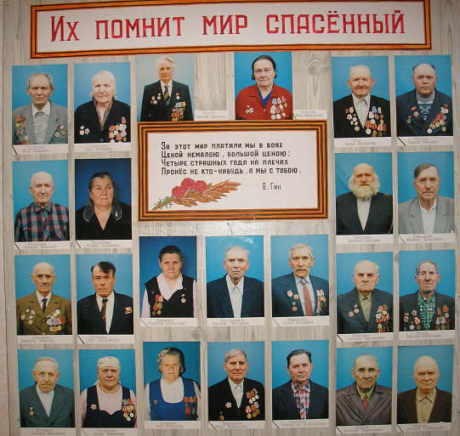
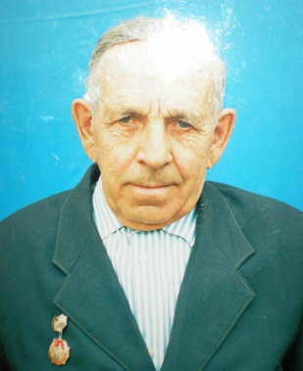
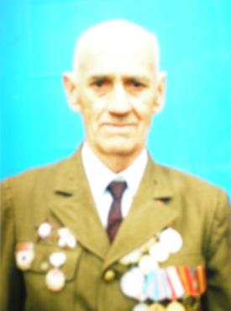
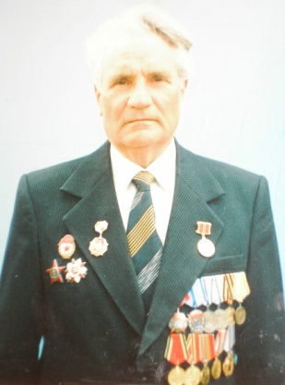
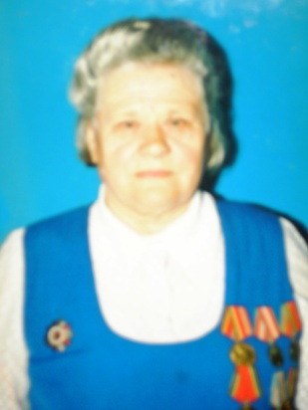
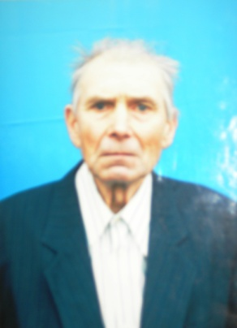
В настоящее время в нашем
хуторе проживает
пять ветеранов
Великой Отечественной войны
Полукаров В.Н. Казьменко В.Т.
Не забыть нам этой даты,
Что покончила с войной.
Победителю солдату
Сотни раз поклон земной!
Ткачев Н.И. Лямцева В.М. Калашников В.Т.

Slide 7
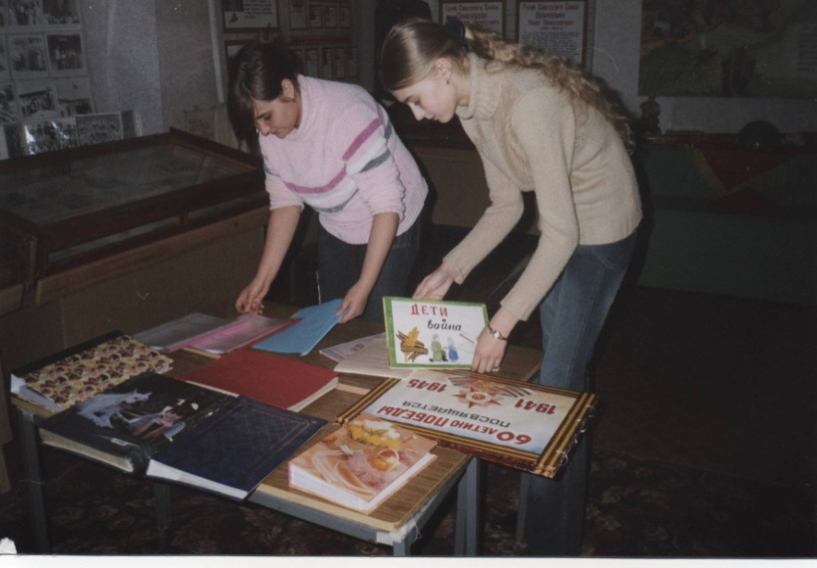
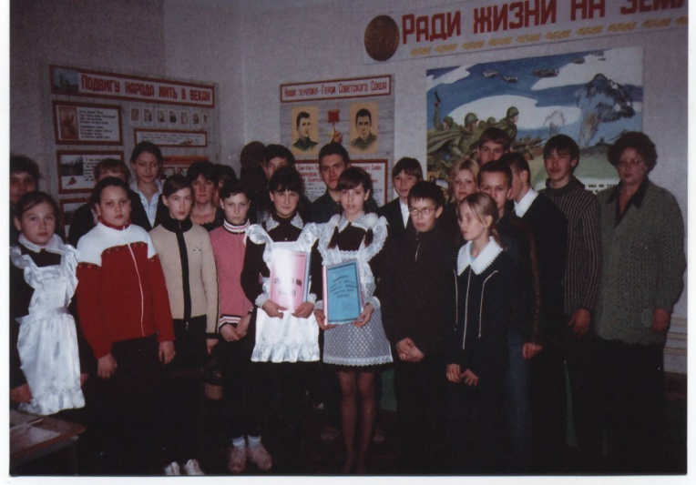

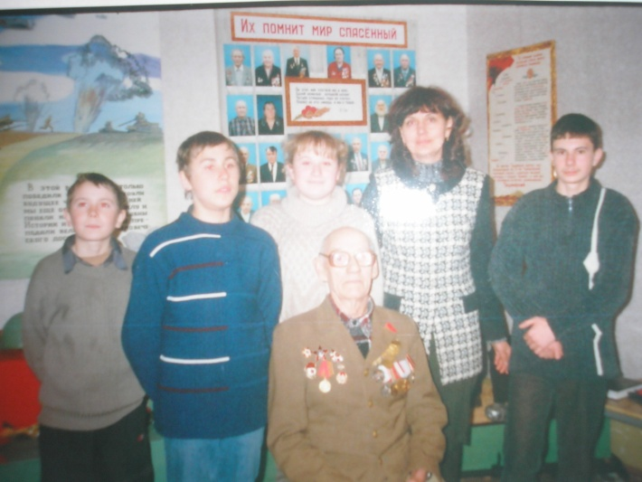
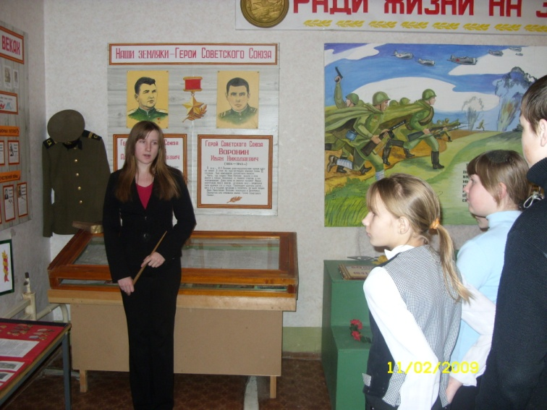
Краеведы готовят выставку. На экскурсии учащиеся Араканцевской школы
В МОУ Зазерская СОШ проводится
большая работа по патриотическому воспитанию учащихся. Созданный в школе музей стал центром воспитания гражданина и патриота. Здесь проводятся уроки мужества, встречи с ветеранами войны, интересными, знаменитыми людьми.
На уроке мужества с ветераном ВОВ Казьменко В.Т. Ржевская Анна проводит экскурсию

Slide 8
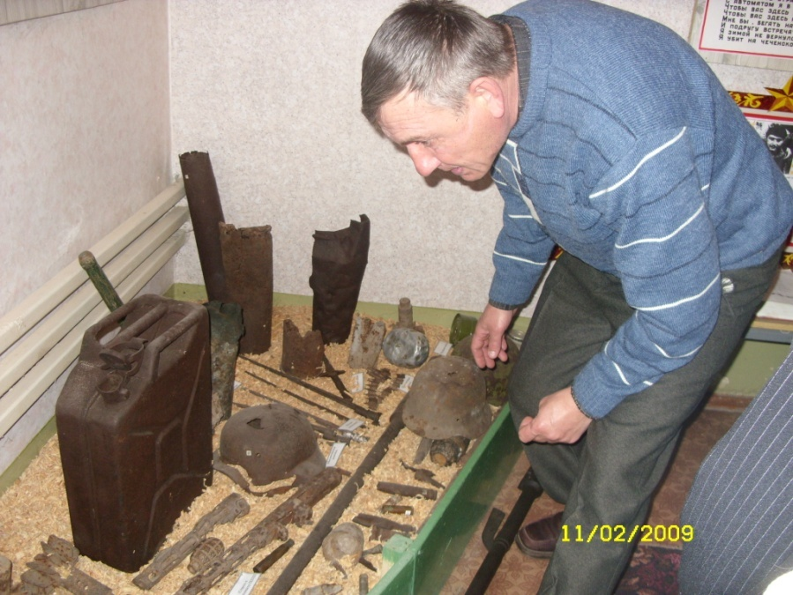
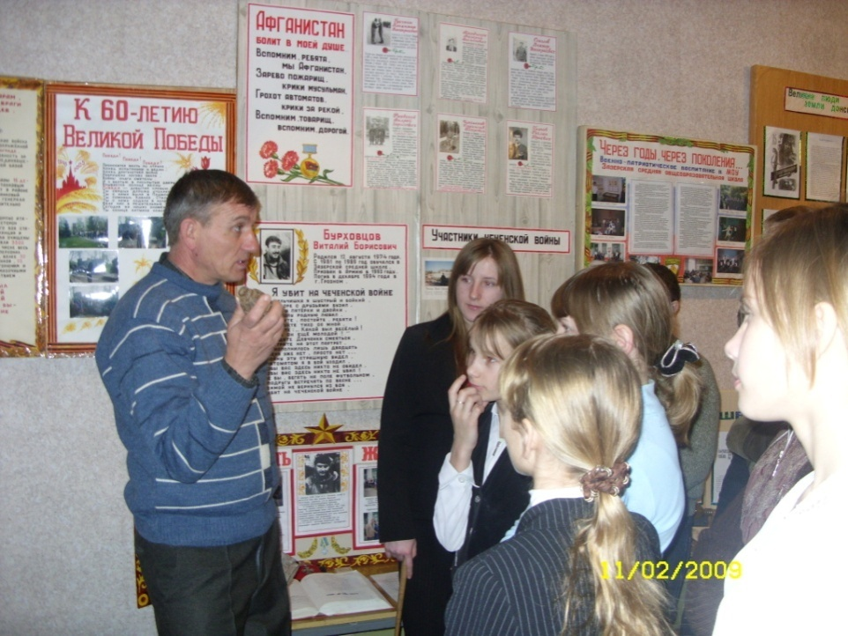
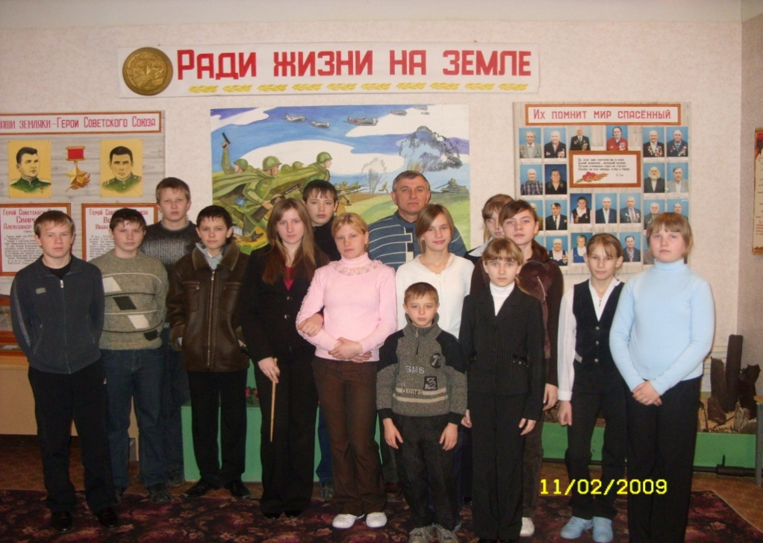
В музее хранится 48 подлинных предметов военного времени
( фрагменты орудий, гильзы, штыки, 2 немецкие каски и 1 советская, 1 противотанковое ружье, немецкая канистра и др.), найденных в нашей местности. Учитель ОБЖ Пигарев Владимир Иванович знакомит учащихся школы с действием и использованием этих предметов во времена Великой Отечественной войны.

Slide 9
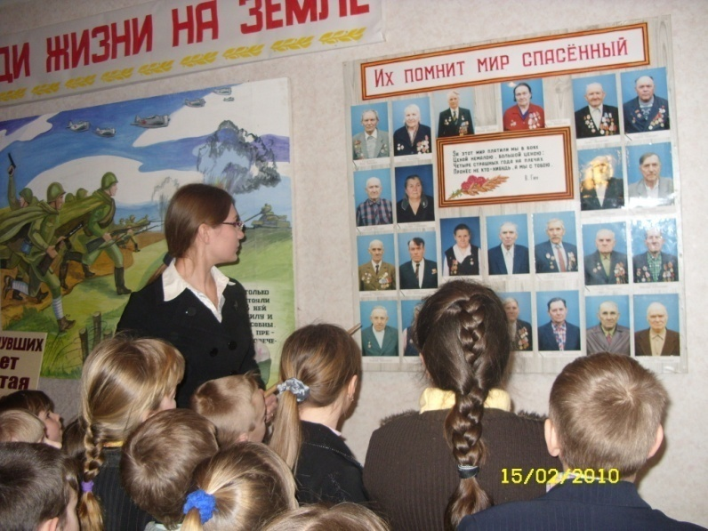
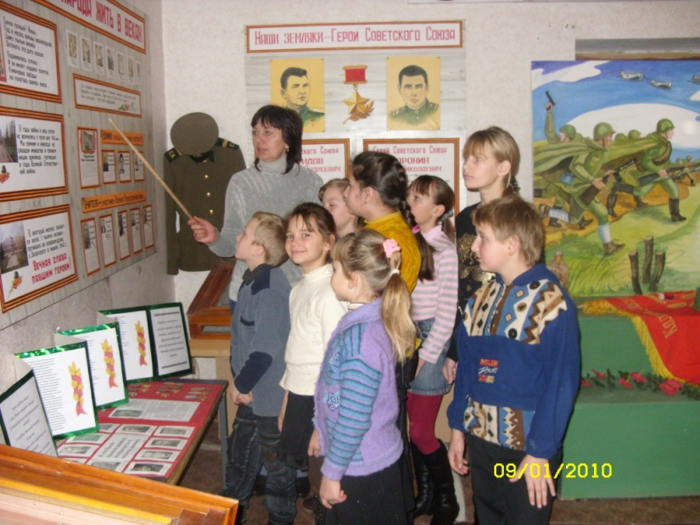

С каждым годом все дальше от нас героические и трагические годы Великой отечественной войны. Эта войны была одним из самых тягчайших испытаний, которая с честью выдержала наша страна. Никогда не забудется подвиг солдата, стоявшего насмерть, и подвиг труженика, ковавшего эту победу в тылу.
НАШ ДОЛГ – хранить память об этом подвиге, уважение к стойкости, мужеству, беззаветной любви к своему Отечеству и передать это следующим поколениям
Экскурсовод Самсонова Н. знакомит учащихся
начальных классов с судьбами ветеранов ВОВ
Руководитель музея Самсонова Н.А проводит экскурсию
для детей оздоровительного лагеря «БОДРОСТЬ»

Slide 10
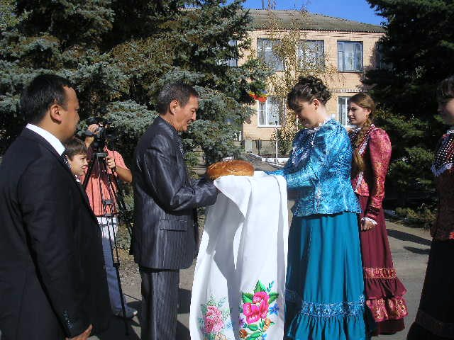
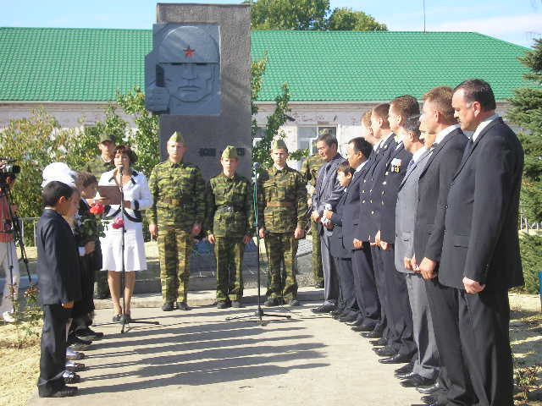
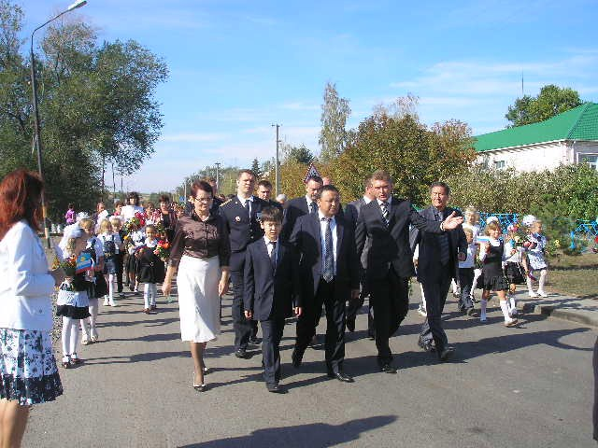
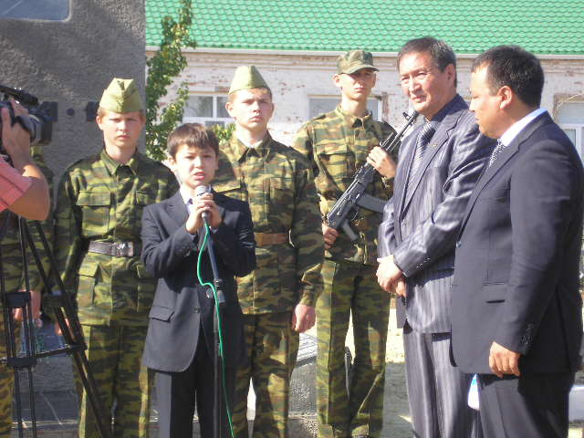
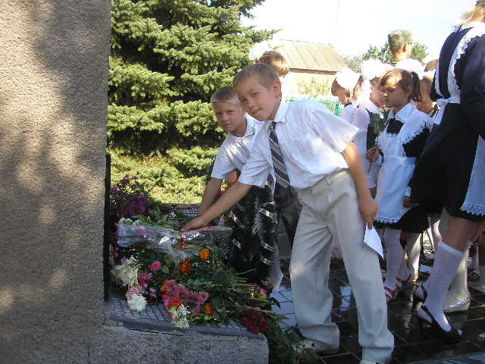
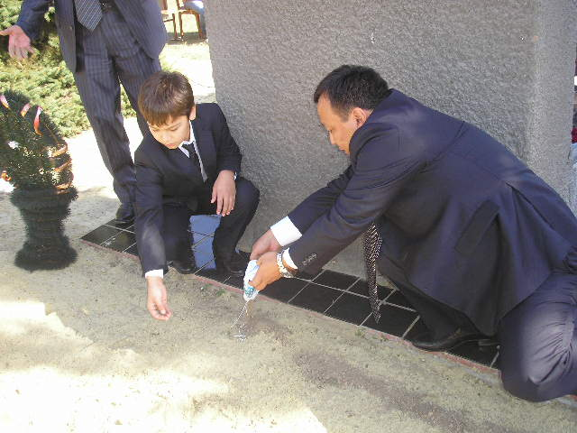
На базе школьного музея ведется большая поисковая работа, в ходе которой за последние несколько лет пополнился список солдат,
погибших за освобождение хутора Зазерского и захороненных в братской могиле.
Через 67 лет стало известно имя гвардии рядового Бегали Ибрагимова.
29 сентября 2010 года в хутор Зазерский из Казахстана приехали его родственники, чтобы отдать дань памяти Бегали и тем кто вместе с ним сложил голову, защищая Донскую землю от фашистских захватчиков.
Встреча почетных гостей из Казахстана
Минута молчания
Все направились к братской могиле
Проникновенные слова о памяти
прозвучали из уст правнука погибшего
К подножию памятника
возлагаются живые цветы
Родственники привезли мешочек
с землей с Родины погибшего героя

Slide 11
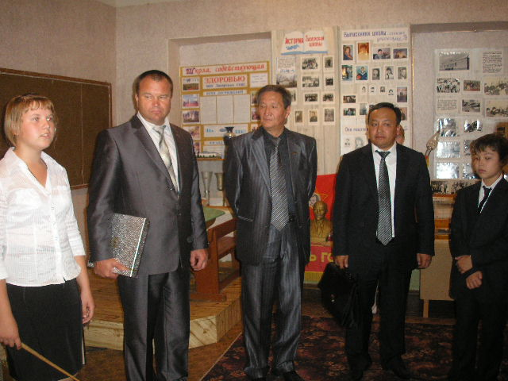
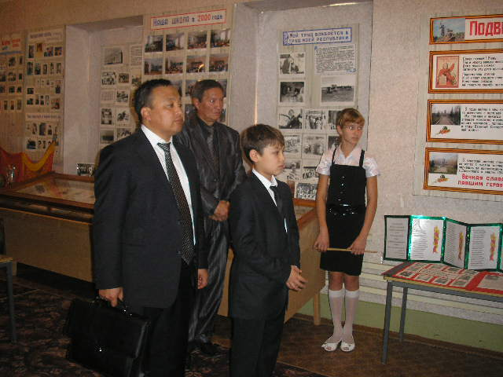
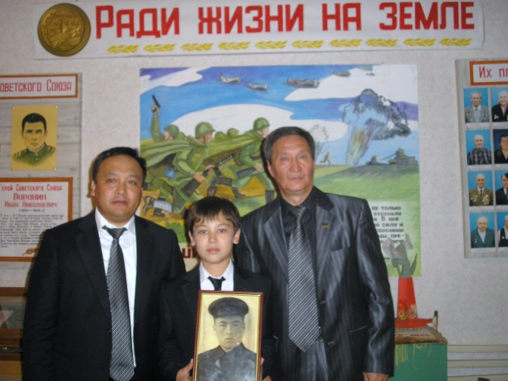
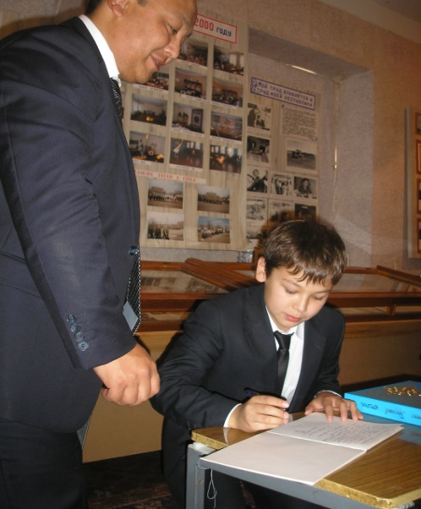
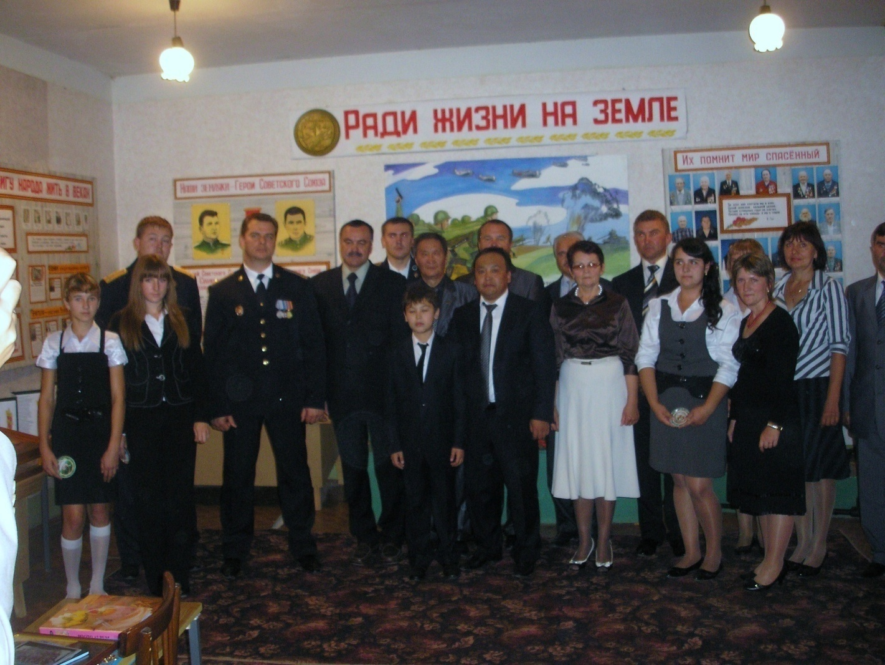
Экскурсоводы музея познакомили гостей с экспозицией «Ради жизни на Земле».
Родные погибшего солдата поблагодарили за память и радушный прием. В дар музею они передали фото Бегали Ибрагимова и сделали запись в Книге отзывов.

Slide 12
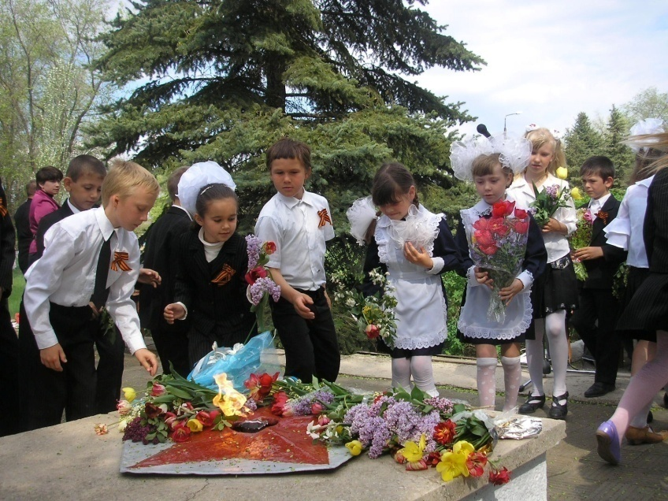
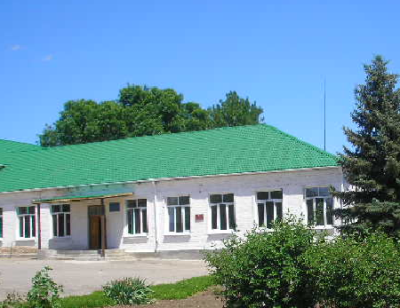
Человеческая память.
Время не властно над ней! И сколько бы лет и десятилетий ни прошло, люди Земли снова будут возвращаться к нашей Победе, ознаменовавшей торжество жизни над смертью, разума над безумием, гуманности над варварством.
Возложение цветов к вечному огню на мемориале
Наш адрес:
347064 Ростовская обл.
Тацинский район
х. Зазерский
ул. Центральная, 38
тел.8 - 86 - 397- 26 – 5 – 30
адрес электронной почты:
zaz sch @ rambler. ru
Авторы:
Самсонова Надежда Алексеевна
руководитель школьного музея
Мышанская Светлана Владимировна
руководитель краеведческого кружка «Верность»

